Slide 1
CATÁLOGO COOPERATIVA STRESS

Slide 2
Índice:
Productos salados
Productos dulces
Bebidas

Slide 3
Salados

Slide 4
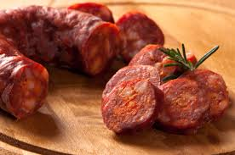
Chorizo
Chorizo dulce casero, elaborado con carne de cerdo, carne de vacuno, panceta, pimentón, sal, ajo y especias.
4 Uds: 5€

Slide 5
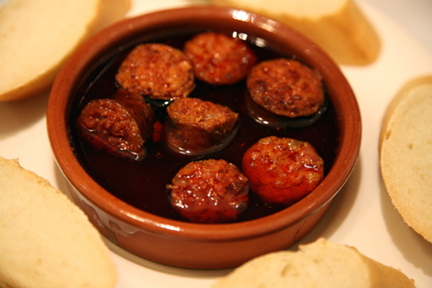
Chorizo a la sidra
Chorizo típico asturiano que se cuece con sidra, así el chorizo suelta la grasa y destaca su sabor y el de la sidra.
1kg
P.V.P: 4,5€

Slide 6
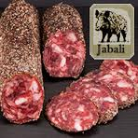
Salchichón
Salchichón de jabalí asturiano, de sabor fuerte condimentado a la pimienta, la perfecta combinación de sabores en tu paladar.
350g
P.V.P: 6€

Slide 7
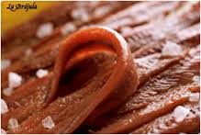
Anchoa de Llanes
Las mejores anchoas, pescadas y envasadas en la costa oriental asturiana.
100g
P.V.P: 5€

Slide 8
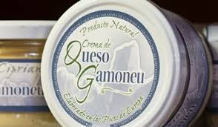
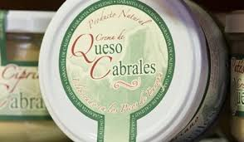
Patés Elaborados en las altas praderas de los Picos de Europa y madurados en sus cuevas naturales, garantía de su excelente calidad.
• 145g
• P.V.P: 5€
• 145g
• P.V.P: 5€
Paté de Cabrales:
Paté de Gamoneu:

Slide 9
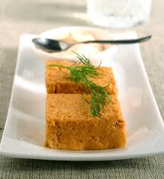
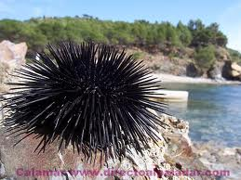
Patés
Paté de oricio:
Paté de cabracho:
Los oricios más frescos de la Costa Cantábrica, en suave y sabroso paté.
100g
P.V.P: 4,5€
Es uno de los patés más deliciosos del Norte Peninsular gracias a su textura y cremosidad.
100g
P.V.P: 2€

Slide 10
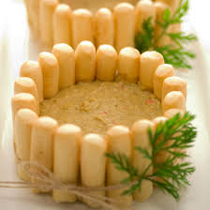
Patés
Paté de centollo:
Exquisito paté elaborado artesanalmente, con un destacado sabor marino que dará a su mesa un toque sofisticado.
100g
P.V.P: 3€

Slide 11
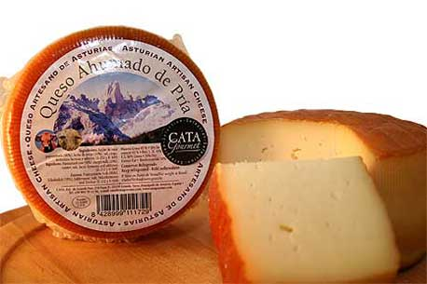
Queso ahumado de Pría
Queso artesanal elaborado con leche pasteurizada de vaca y oveja, y ligeramente ahumado a base de maderas nobles.
520g
P.V.P: 6,5€

Slide 12
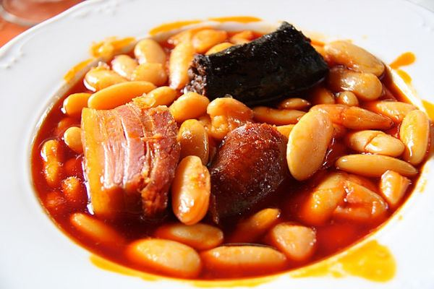
Fabes Asturianas
Plato típico asturiano, en el que se combina el sabor de compango y la exquisitez de las fabes recién hechas.
Fabes asturianas de la granja.
500g
P.V.P: 6,5€

Slide 13
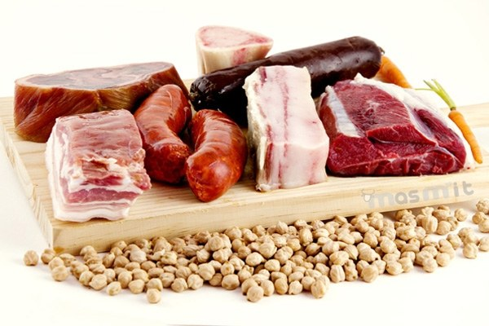
Compango
El compango asturiano es imprescindible para disfrutar de un cocido de calidad, sabroso y apetecible.
Contiene: 2 morcillas, 2 chorizos, 1 lacón.
Envasado al vacío, 500g.
P.V.P: 5€

Slide 14
Dulces

Slide 15
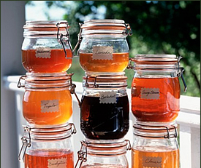
Miel
Miel de castaño:
Dulce, elaborada artesanalmente por los apicultores tradicionales asturianos.
500g
P.V.P: 6,5€

Slide 16
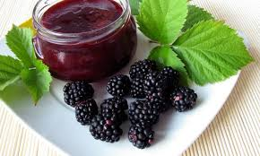
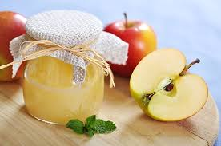
Mermeladas
Mermelada de mora:
Mermelada de manzana:
Suave y deliciosa mermelada, perfecta para empezar bien el día.
350g
P.V.P: 4€
Muy sabrosa, con la que sentiréis la magnífica sensación de estar en Asturias.
350g
P.V.P: 4€

Slide 17
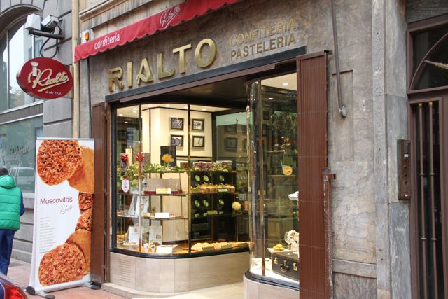
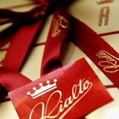
Pasteles y dulces de Rialto
Los siguientes productos proceden de la destacada pastelería Rialto, la favorita de nuestra reina Letizia.

Slide 18
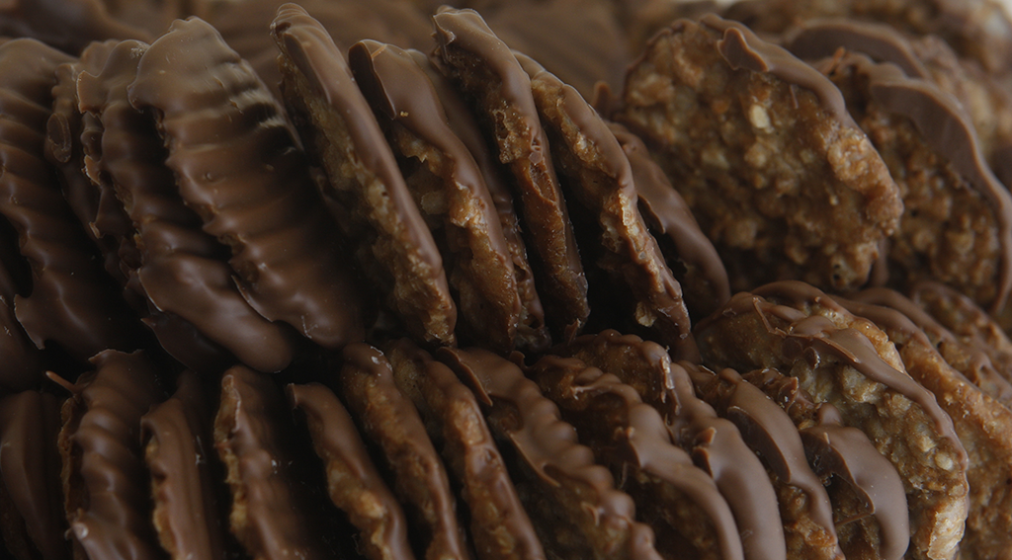
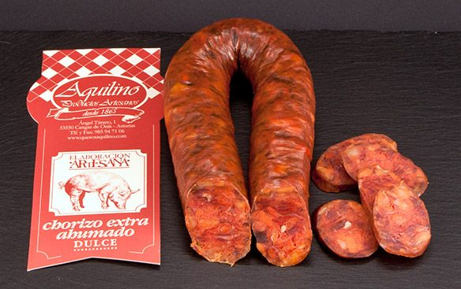
Moscovitas
Irresistibles crocante de almendra Marcona, bañado en chocolate con leche.
250g
P.V.P:13€

Slide 19
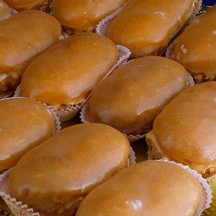
Carbayones
Carbayones, clásico asturiano. Hojaldre relleno de almendra Marcona y un fino baño de yema. 10cm x 6cm.
1ud: 2,8€
6 uds: 16,5€

Slide 20
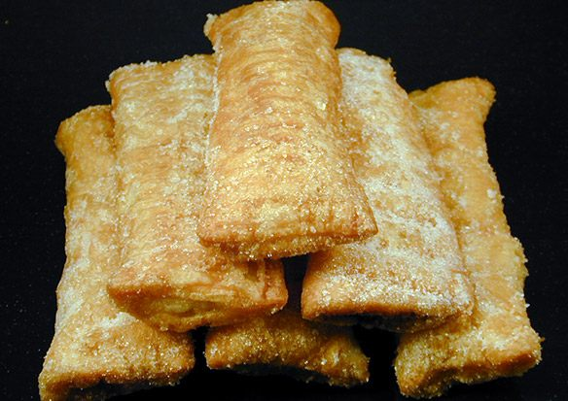
Casadielles
Casadielles asturianas hechas con hojaldre, rellenas de nuez y espolvoreadas con azúcar.
6 uds: 4,5€

Slide 21
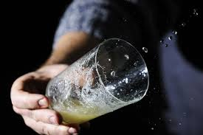
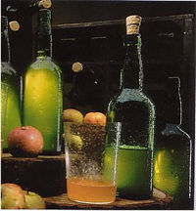
Sidra
La sidra es la bebida tradicional asturiana por excelencia con un sabor entre dulce y amargo.
1 botella de sidra: 2,5€

Slide 22
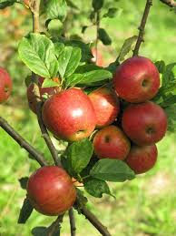
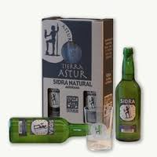
Oferta en sidra
Dos botellas de sidra con vaso de regalo especial
5,5 €

Slide 23
MUCHAS GRACIAS
Esperamos que todos los productos sean de vuestro agrado.
Y muchas gracias por colaborar con nosotros.
Pedidos a:
stress.co@gmail.com

